Slide 1
使用 Sulp 构建你的 flow

Slide 2
初衷
1、简化flow，
    单一的flow
    插件式的flow
    瀑布流式的数据传递
2、统一sim、syn、fpga的flow平台

Slide 3




Verif demo的基本操作
1、clone 仓库
2、切换到sulpur-sharp分支
3、更新submodule

Slide 4





Verif demo的基本操作
4、source环境变量
5、生成sim使用的flist

Slide 5

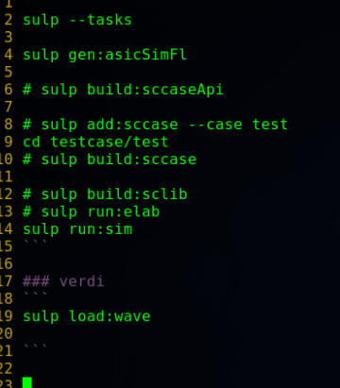

Verif demo的基本操作
6、执行仿真
7。、打开波形
8、背后的task

Slide 6
使用sulp-verif做独立模块的验证
1、指定flist
2、指定与编译testcase
3、编译scSuit lib
4、vlog/elab
5、sim

Slide 7
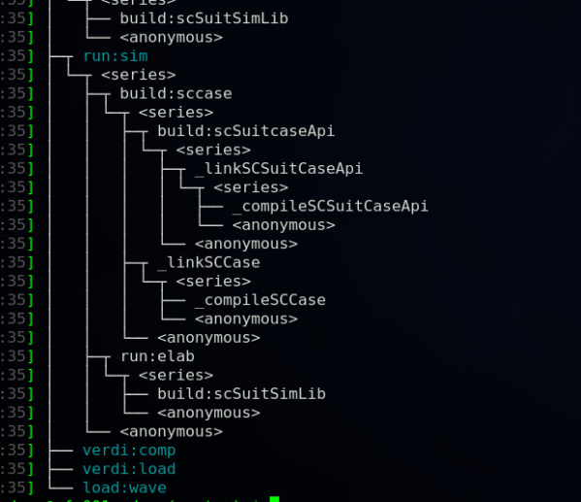
verif相关的tasks

Slide 8
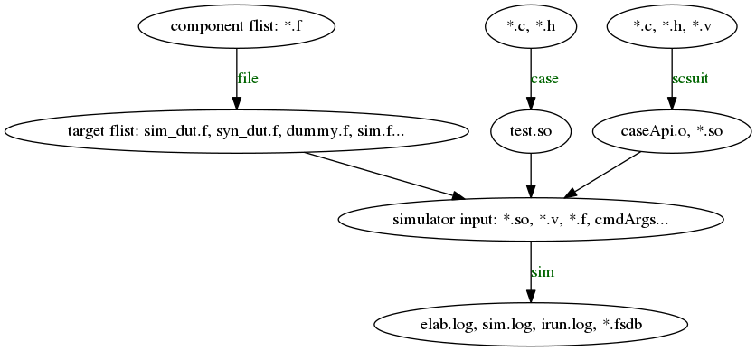
Verif flow数据流与设计思路

Slide 9
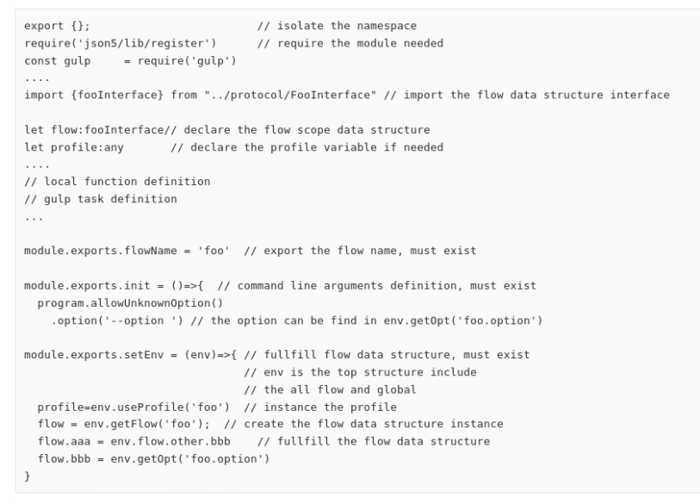
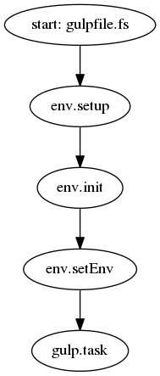
sulp执行过程

Slide 10
sulp插件开发指南
文件导入，路径处理层，参数注入:flow/
参数捕获与命令生成执行：profile

Slide 11
开发你的flow
1、基于ts开发gulp的task
2、加入已有的脚本

